Slide 1
Proposta
electron

Slide 2
Indice
Metodologia Scrum
Aprendizagem por masterização

Slide 3
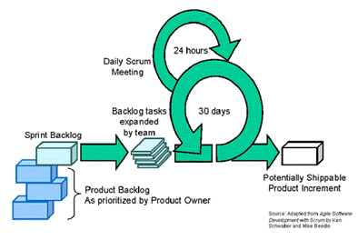

Scrum

Slide 4
SCRUM
Por que Scrum
Papéis
Definição do projeto
Fluxo de um projeto Scrum

Slide 5
Scrum
Por que Scrum?
Scrum é uma metodologia ágil de desenvolvimento de projetos
Tem como ponto chaves
Revisão frequente dos requisitos de projeto a cada Sprint
Melhora contínua
Uso de Sprints
Valor agredado acima de obediciência a cronograna e processos
Entrega contínua( a cada Sprint) de valor

Slide 6
Scrum
Papéis
Product Owner -> Representante da “voz do cliente”
Scrum Master -> Gerente do time Scrum responsável por certificar-se que os princípios Scrum estão sendo seguidos pela equipe e também responsável por coletar os requisitos de projeto junto ao Product Owner
Time Scrum -> Equipe responsável por desenvolver os requisitos de projeto.

Slide 7
Scrum
Definição de projeto
O projeto Scrum é definido segundo as seguintes fases
Fase 1 - Início
Criar Visão de Projeto
Descrição da necessidade dos clientes e as características do produto que resolvem as necessidades
Características funcionais
Ser capaz de ....
Características não funcionais
Performance
Robustez
USER STORIES!
“Como um (tipo de usuário), Eu quero (alguma coisa) para que (alguma razão)”
Epics -> conjunto de User Stories -> Parte da Visão de Projeto

Slide 8
Scrum
Definição de projeto
O projeto Scrum é definido segundo as seguintes fases
Fase 2 - Plano de projeto e estimações
Critérios de aceitação são criados (a ser feito pelo Product Owner juntamente com o Scrum Team)
Scrum Master e time estimam o esforço necessário para desenvolver as User Stories
Scrum master e time se comprometem a desenvolver o produto de acordo com as Epics(Conjunto de User Stories) e critérios de aceitação
User Stories são divididas em subtarefas para criar uma Task List
Time Scrum se reune para decidir quais tarefas serão realizadas na Sprint (Sprint Backlog)

Slide 9
Scrum
Implementação
1) Criar os "entregáveis" do SPRINT
2) Realizar reuniões diárias rápidas de no máximo 15 minutos para discutir problemas e progresso 3) Atualizar o quadro Scrum de ( A FAZER , FAZENDO, FEITO)

Slide 10
Scrum
Revisão e Retrospecto
1)Os entregáveis são mostrados para os Stakeholders
2) Essas reuniões são feitas para garantir a aprovação do produto desenvolvido e fazer os ajustes necessários o mais rápido possível 3) O Scrum Master e o time Scrum se reunem para discutir o que foi aprendido no SPRINT 4) Informação é documentada para futuroa SPRINTS

Slide 11
Scrum + Mastery Learnign + education yeah
 | SCRUM | Aplicação: SCRUM + Masterização de habilidade + Educação | Projeto Electron - Especificidades
Por que Scrum ? | Revisão frequente dos requisitos de projeto a cada Sprint - Melhora contínua - Uso de Sprints - Valor agredado acima de obediciência a cronograna e processos - Entrega contínua( a cada Sprint) de Valor | 1)Verificação de níveis de aprendizagem frequentes 2)Aumento, a cada Sprint, da responsabilização pessoal dos alunos com relação a seus estudos - | Como somos estudantes universitários, não temos tempo, tão pouco energia ou motivação (remuneração, etc) para nos responsabilizar pela aprendizagem dos alunos durante um semestre

Slide 12
Scrum + Mastery Learnign + education yeah
 | SCRUM | Aplicação: SCRUM + Masterização de habilidade + Educação | Projeto Electron - Especificidades
Papéis | Product Owner -> Representante da “voz do cliente” Scrum Master -> Gerente do time Scrum responsável por certificar-se que os princípios Scrum estão sendo seguidos pela equipe e também responsável por coletar os requisitos de projeto junto ao Product Owner Time Scrum -> Equipe responsável por desenvolver os requisitos de projeto descritos, inclusive, por meio de user stories | Product Owner -> Professor Scrum Master -> Professor enquanto os alunos não estiverem prontos para auto-gerência de seus estudos Time Equipe Scrum -> Equipe de até 4 estudantes responsáveis( sem contar o professor) por concluir os objetivos de aprendizagem em conjunto descritos por meio da taxonomia de Bloom. A equipe Scrum deve eleger um representante novo a cada Sprint para se comunicar diretamente com o professor (Scrum Master) e planejar as atividades e meios de verificação conjuntamente | Product Owner -> Professor -> voluntário Electron e Time Elecron

Slide 13
Scrum + Mastery Learnign + education yeah
 | SCRUM | Aplicação: SCRUM + Masterização de habilidade + Educação | Projeto Electron - Especificidades
Definição de projeto - Fase 1 – Início | 1)Criar visão de projeto - User Stories - Epics 2) Identificar Scrum Master e Skateholders 3) Formar Time Scrum 4) Desenvolver Epics( Conjunto de user stories) 5) Criar conjunto prioritário de características do produto 6) Criar um plano de "soltura" do produto em SPRINTS | 1) Criar objetivos educacionais com a taxonomia de Bloom 2) Scrum Master = Professor Stakeholders = alunos, familias, governo,etc 3) Formar grupos de 3 ou 4 alunos, preferencialmente não amigos e com características complementares 4) Dividir os objetivos educacionais em módulos 5) Criar plano de ascenção dos alunos nos níveis cognitivos de bloom para os conteúdos especificados 6) Criar especificação de Sprint com os objetivos educacionais

Slide 14
Scrum + Mastery Learnign + education yeah
 | SCRUM | Aplicação: SCRUM + Masterização de habilidade + Educação | Projeto Electron - Especificidades
Fase 2 : Plano de Projeto e Estimação | 1) Critérios de aceitação são criados (a ser feito pelo Product Owner juntamente com o Scrum Team) 2) Scrum Master e time estimam o esforço necessário para desenvolver as User Stories 3)Scrum master e time se comprometem a desenvolver o produto de acordo com as Epics(Conjunto de User Stories) e critérios de aceitação 4)User Stories são divididas em subtarefas para criar uma Task List 5) Time Scrum se reune para decidir quais tarefas serão realizadas na Sprint (Sprint Backlog) | 1) O professor, a cada Sprint, deve deixar claro quais serão os critérios de masterização de habilidades preferencialmente utilizando a taxonomia de Bloom 2) Professor é responsável, a cada Sprint, por estimar o esforço necessário por parte da turma para as masterizações desejadas. A participação dos representantes de equipes com relação à definição de planos Sprint é crescente ao longo dos Sprints.

Slide 15
Scrum + Mastery Learnign + education yeah
 | SCRUM | Aplicação: SCRUM + Masterização de habilidade + Educação | Projeto Electron - Especificidades
Fase 3 - Implementação | 1) Criar os "entregáveis" do SPRINT 2) Realizar reuniões diárias rápidas de no máximo 15 minutospara discutir problemas e progresso 3) Atualizar o quadro Scrum de ( A FAZER , FAZENDO, FEITO) | 1) Estudar o conteúdo especificado em grupo com a ajuda do Scrum Master (Professor) 2) Realizar reuniões diárias rápidas de no máximo 15 minutospara discutir problemas e progresso 3) A equipe Scrum decide os meios de aprendizagem que usarão com auxílio do professor. A cada Sprint, a equipe Scrum deve ficar mais livre para decidir os meios mais eficientes de aprendizagem 4) Atualizar o quadro Scrum de ( A FAZER , FAZENDO, FEITO) | Realizar duas reuniões semanais de 10 minutos, além da aula, virtualmente( skype, google etc) -> Usar o comparecimento e não atraso às reuniões como um dos critérios de aprovação

Slide 16
Scrum + Mastery Learnign + education yeah
Fase 4 - Revisão e Retrospecto | 1)Os entregáveis são mostrados para os Stakeholders 2) Essas reuniões são feitas para garantir a aprovação do produto desenvolvido e fazer os ajustes necessários o mais rápido possível 3) O Scrum Master e o time Scrum se reunem para discutir o que foi aprendido no SPRINT 4) Informação é documentada para futuroa SPRINTS | 1)A equipe Scrum desenvolve testes rápidos( para serem resolvidos em no máximo 20 minutos) para que as outras equipes resolvam do conteúdo estudado no Sprint e entrega o gabarito para o professor 2) A equipe resolve, no tempo estipulado, os testes compartilhados 3) Após os testes de unidade, o professor e os alunos tem uma aula para revisar o que foi aprendido de acordo com os objetivos educacionais traçados | Testes online?

Slide 17
Taxonomia de Bloom
A taxonomia de Bloom é utilizada para desecrever objetivos educacionais em 3 domínios em ordem crescente de complexidade

Slide 18
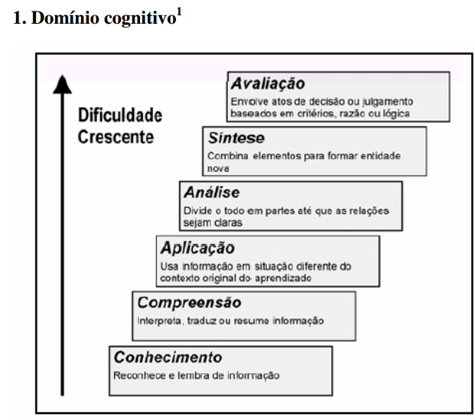
Taxonomina de Bloom

Slide 19
Taxonomia de Bloom
 | Remember | Understand | Analyze | Apply | Evaluate | Create
Objective 1:
Objective 2:
Objective 3:
Objective 4:

Slide 20
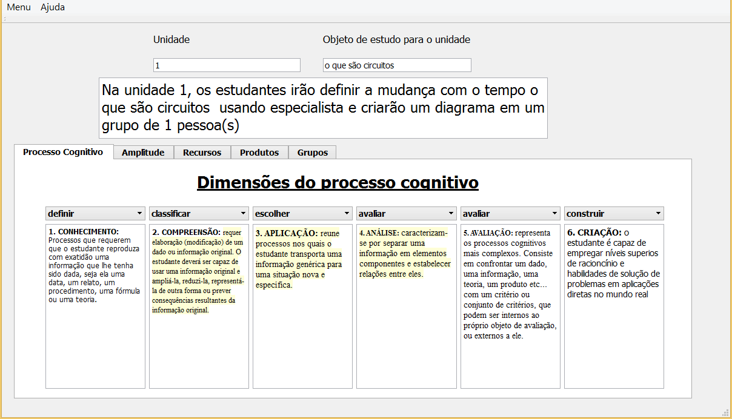
APP – Electron first born bloom

Slide 21
Plataforma online
https://app.scrumdo.com/organization/tg1/dashboard

